Slide 1

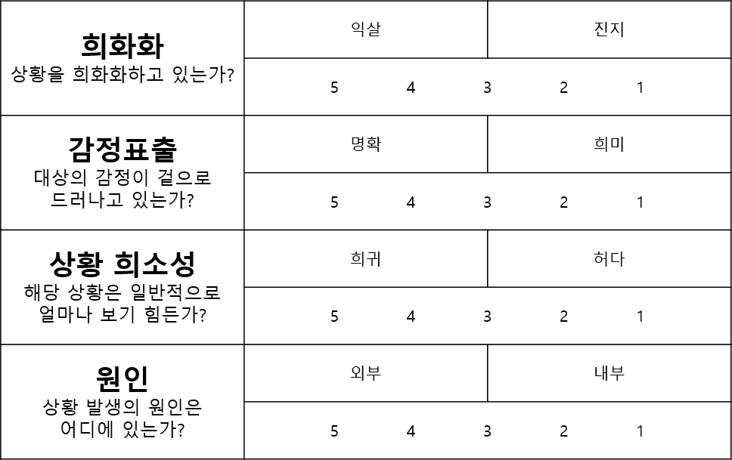
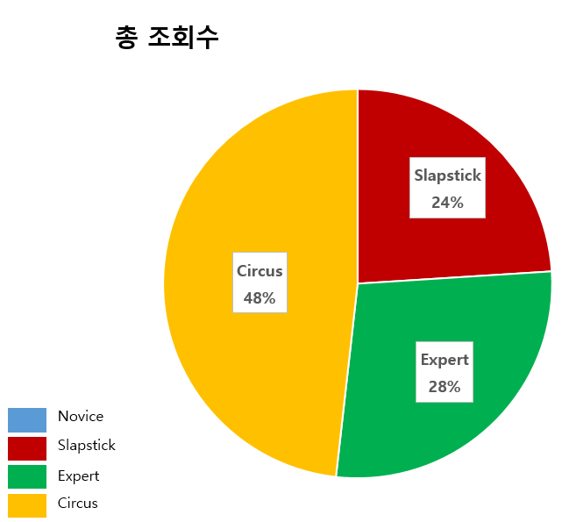
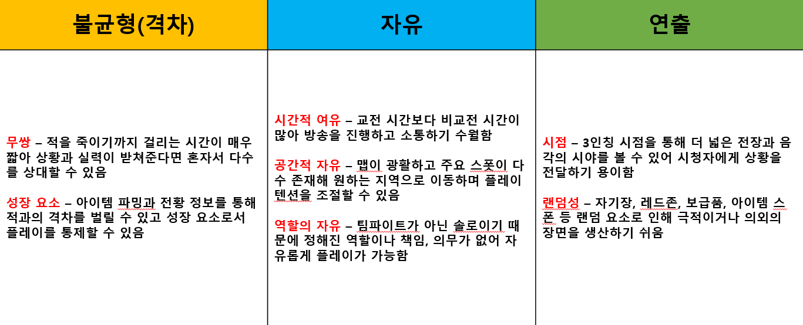
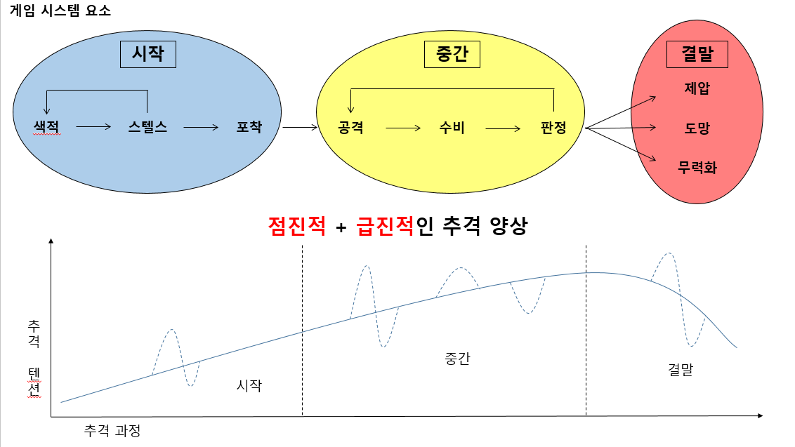
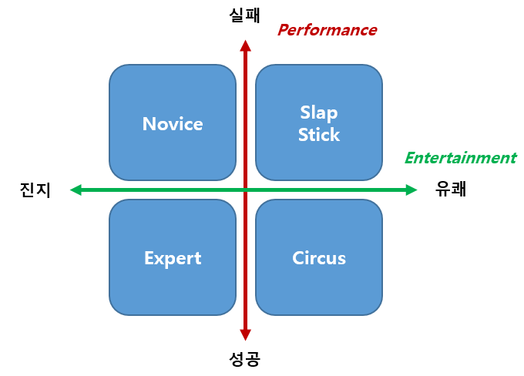
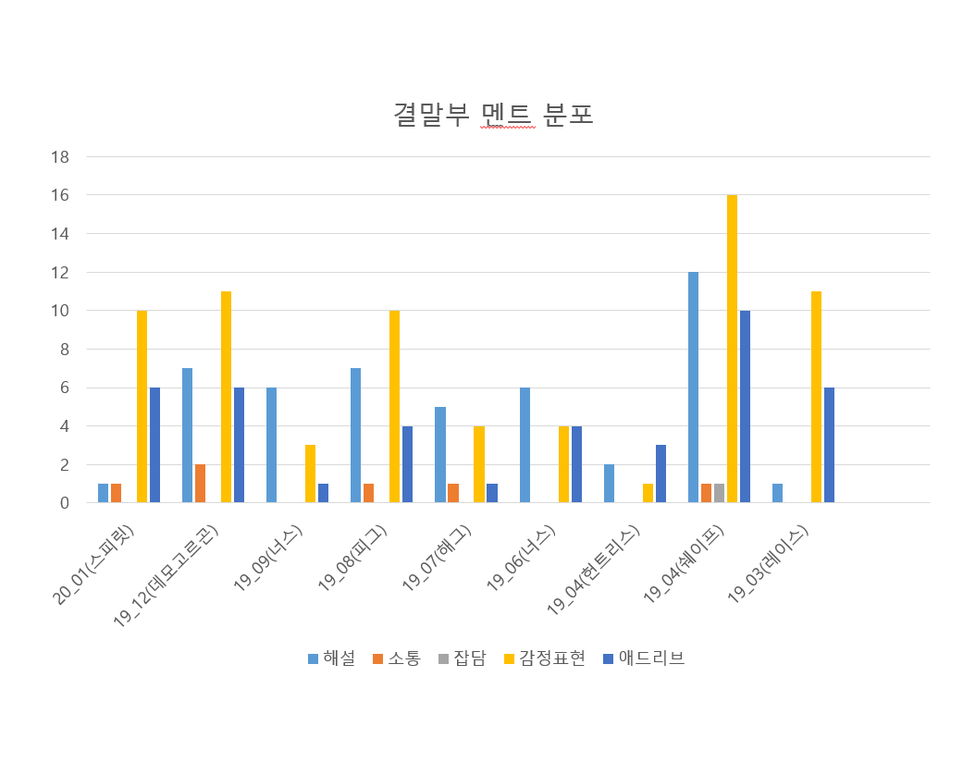
0000 개발
게임공학부
지도교수 : 이택희 교수님
김영범
개발배경
인터넷 방송에서 드러나는 게임의 흥미 요인을
분석한다.
분석한 요인을 토대로 게임 기획에 적용할 수
있는 모델을 설계한다.
개발목표 및 내용
Dead By Daylight 게임 분석
흥미 모멘트 도출
타 장르 게임에의 적용을 통한 일반화
차이점 분석을 통한 게임 기획 적용안
영상 카테고리화를 통한 게임별 차이점 분석
기대효과 및 시장성
개발결과
• 게임과 인터넷 방송의 연관성을 분석해 게임
방송 시대에 맞는 디자인 요소를 제안한다.
• 게임 방송에서 드러나는 재미와 흥미의 종류를
정의한다.
IMAGE
IMAGE
IMAGE
0000 0000 000000 0000
00000 00000000
IMAGE
게임 플레이 과정과
방송인의 멘트 분석표
게임 방송에서 드러나는 흥미 모멘트

